Slide 1
يحدد الخصائص المحددة لمجموعات مختلفة الحيوانات (الفقاريةو اللافقارية )
اسم المعلم : نصر الدين أحمد

Slide 2
المراجعة: أجمعه شعيب | الإعداد : أ. نصر الدين أحمد | يحدد الخصائص المحددة لمجموعات مختلفة الحيوانات (الفقاريةو اللافقارية ( رقم الهدف : (1829 ) | الهدف
الفئة العمرية: 10-11 | مستوى الشدة : البسيطة | فئة الإعاقة : الاعاقة الذهنية | بيانات الهدف
قصة الدرس شاهدت فاطمة فلم وثائقي عن المجموعات المختلفة عن الفقاريةو اللافقارية ( قالت فاطمة : باأمي . قالت الأم : نعم يا فاطمة . قالت فاطمة : لقد شاهدت فلم وثائقي عن المجموعات المختلفة عن الفقاريةو اللافقارية . قالت الأم : نعم يا فاطمة هناك فرق كبير . قالت الأم . الفقاريّات واللافقاريات جميعها حيوانات. لكن هناك فروق كبرى بين الحيوانات الفقارية والحيوانات اللافقارية ، وكما هو واضح من التسمية الفرق الأساسي عادة هو وجود العمود الفقري من عدمه تتضمّن الفقاريات مجموعات الحيوانات مثل الثدييّات، والطّيور، والزّواحف، والبرمائيّات، وأسماك القرش تضمّن اللافقاريّات العديد من أنماط الحيوانات الأخرى مثل الحشرات، والرخويّات، والعناكب، والدّيدان، والقشريّات، وقناديل البحر.ى قالت فاطمة : شكرا يا أمي على هذة المعلومات القيمة . |  |  | كتاب الطالب

Slide 3
الحصة الدراسية: الهدف الرئيسي : يحدد الخصائص المحددة لمجموعات مختلفة الحيوانات (الفقاريةو اللافقارية ( أهداف أخرى: عرض المعلم فديو تعليمي عن الدرس . أن يتعرف الطالب على مميزات الحيوانات البرية والبحرية. أن يفهم الطالب معنى الفقاريات واللافقاريات أن يربط الطالب مميزات الحيوانات الفقارية واللافقارية ببعضها البعض. أن يذكر الطالب من البيئة المحيطة له حيوانات فقارية ولافقارية أن يقوم الطالب بتطبيق ما تعلمه في الدرس من خلال (ورقة عمل محوسبة ولعبة وفيديو فعال. طرح سؤال"ماذا تعلمنا اليوم؟. النشاط الرياضي : يعمل المعلم مسابقة بين الطلاب تصنيف الحيوانات (الفقاريةو اللافقارية من خلال البطاقات ( . النشاط الفني: يرسم و يلون الطالب بطاقات عن الحيوانات (الفقاريةو اللافقارية ( . النشاط الموسيقى: الاستماع الطلاب للاغاني الحفاظ على البيئة . | دليل للمعلم
أن يحل الطالب تدريبات المعلم .. | الواجب المنزلي
تدريب المعلم الطلاب البحث عن موضوع الدرس من خلال محرك البحث . | تمارين الكترونية
متوسط : أن يشير الطالب الحيوانات (الفقاريةو اللافقارية ( . جيد: أن يستطيع الطالب تصنيف الحيوانات (الفقاريةو اللافقارية ( ). مرتفع :أن يتمكن الطالب من حل تدريبات الحيوانات (الفقاريةو اللافقارية ( . | التقييم

Slide 4
يحدد الخصائص المحددة لمجموعات مختلفة الحيوانات (الفقاريةو اللافقارية ( | الهدف
انشطه مهارية | المكونات
الأنشطة الصفية عرض فيديو تعليمي عن (الحيوانات (الفقاريةو اللافقارية ( ) أن يخصص المعلم ركن في الصف بأسم نادي العلوم . يعرض المعلم اعمال الطلاب خارج الصف في لوحة للنشاط . يعمل المعلم ورشة بأسم نادي العلوم يشارك فيها طلاب المركز . 5- يقوم المعلم بزيارة إلى حديقة الحيوان ليطيق الطلاب على الواقع و تعميم الدرس .

Slide 5
يحدد الخصائص المحددة لمجموعات مختلفة الحيوانات (الفقاريةو اللافقارية (
مراعاة النقاط التالية في عملية التدريس
التفاعل و التعزيز
الانتقال من مرحلة إلى أخر في الدرس بناء على استجابة الطالب
أعطاء الفرصة الكاملة للطالب للتفكير و تكرار المحاولة
التنوع في استراتيجيات التعلم لتحقيق الهدف المنشود .

Slide 6
التصنيف العلمي

Slide 7
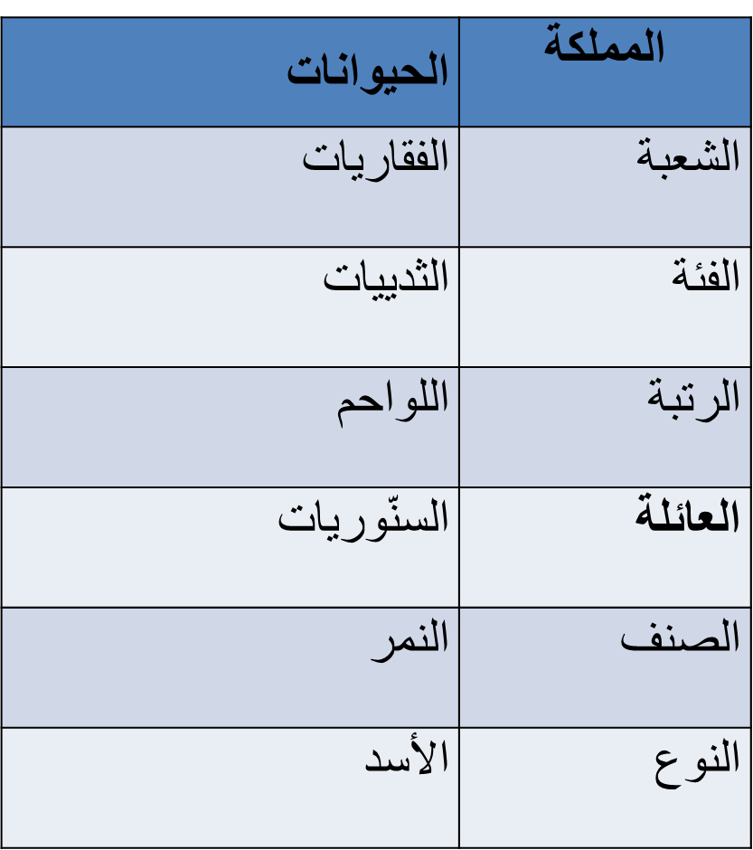
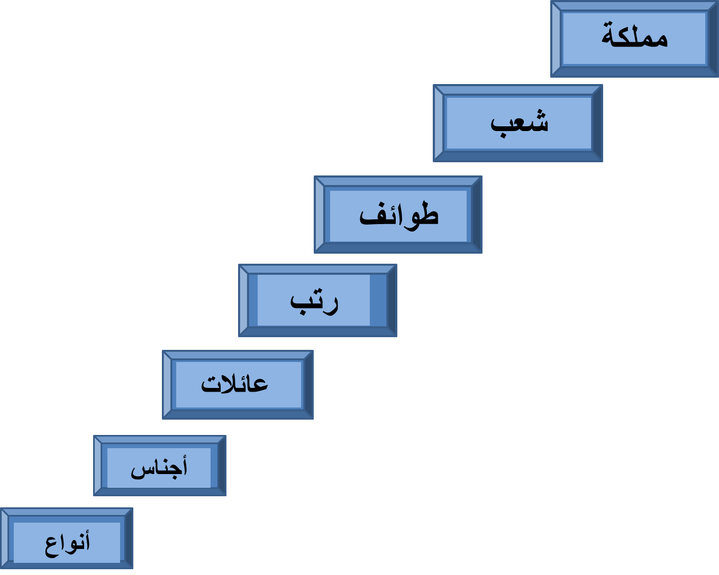

Slide 8
اللافقاريات

Slide 10
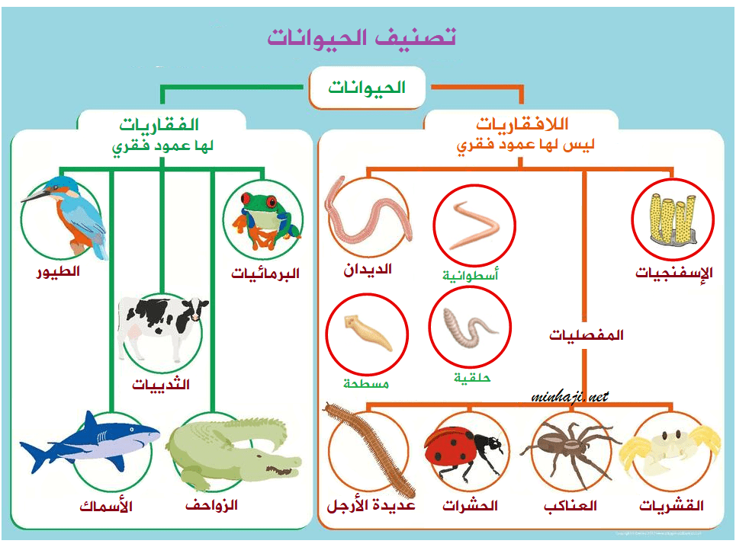

Slide 11
تدريبات عن الدرس أبدا يابطل
https://wordwall.net/ar/resource/4455120/%D8%A7%D9%84%D9%81%D9%82%D8%A7%D8%B1%D9%8A%D8%A7%D8%AA
https://wordwall.net/ar/resource/4668959/%D8%A7%D9%84%D9%81%D9%82%D8%A7%D8%B1%D9%8A%D8%A7%D8%AA-%D8%A7%D9%84%D9%84%D8%A7%D9%81%D9%82%D8%A7%D8%B1%D9%8A%D8%A7%D8%AA

Slide 12
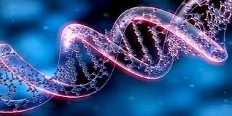
https://www.youtube.com/watch?v=CDM4S8XC_9M
https://www.youtube.com/watch?v=Oyi75JhmmWQ
فيديو تعليمي / تصنيف الحيوانات اللافقاريات
فيديو تعليمي / تصنيف الحيوانات الفقارية

Slide 13
نهاية الدرس

